Slide 1


Slide 2


Slide 3
1.在某同学的桌上共有语文5本，数学书6本，
（1）要求该同学拿出一本书给老师，要是你是该同学，你有多少种拿法？
分析：（1）从桌上任取一本书给老师，可分为拿数学，拿语文两类办法：第一类办法是从桌上取数学书，可以从6本书中任取一本，有6种方法；第二类办法是从桌上取语文书，可以从5本书中任取一本，有5种方法；
解：不同的取法种数为：
N=6+5=11
答：从桌上取一本书给老师有11种不同的取法。

Slide 4
（一）分类加法计数原理：
完成一件事，有两类不同方案
在第一类方案中有m种不同的方法，
在第二类方案中有n种不同的方法。
那么完成这件事共有
N = m + n
种不同的方法。

Slide 5
2.从甲地到乙地，可以乘飞机，可以乘轮船，一天中飞机4班，轮船9班。请问：一天中乘以上两交通工具从甲地到乙地共有多少种不同的走法？
3.某人从甲地到乙地，旱路有5条，水路有4条，问从甲地到乙地有多少种不同走法？

Slide 6
（一）分类加法计数原理推广：
完成一件事，有N类办法
在第一类办法中有m₁种不同的方法，
在第二类办法中有m₂种不同的方法
……
在第n类办法中有m_{n}种不同的方法。
那么完成这件事共有
N= m₁+ m₂+……+ m_{n}
种不同的方法。

Slide 7
4.桌上共有数学书6本，语文书5本，拿两本不同学科的有多少种拿法？
分析：（2）从桌上任取数学书语文书各1本，可以分成两个步骤完成。第一步，取1本数学书有6种方法。第二步，取1本语文书有5种方法。
解：不同的取法种数为：
N=6×5=30
答：从桌上任取数学书语文书各1本给老师
有30种不同的取法。

Slide 8
（二）分步乘法计数原理：
完成一件事，需要分成两个步骤
做第一步有m种不同的方法，
做第二步有n种不同的方法。
那么完成这件事共有
N = m × n
种不同的方法。

Slide 9
5.从甲村到达乙村有3条路，从乙村到达丙村有2条路。问从甲村经乙村到达丙村共有多少种不同走法？

Slide 10
（二）分步乘法计数原理推广：
完成一件事，需要分成n个步骤
做第一步有m₁种不同的方法，
做第二步有m₂种不同的方法
……
做第n步有m_{n}种不同的方法。
那么完成这件事共有
N=m₁m₂……m_{n}
种不同的方法。

Slide 11
6.由数字1、2、3、4、5可以组成多少个各位数字可以重复的三位数？可以组成多少个各位数字不可以重复的三位数？

Slide 12
知识总结
分类加法计数原理：
完成一件事，有两类不同方案
在第一类方案中有m种不同的方法，
在第二类方案中有n种不同的方法。
那么完成这件事共有
N = m + n
种不同的方法。
分步乘法计数原理：
完成一件事，需要有两个步骤
做第一步有m种不同的方法，
做第二步有n种不同的方法。
那么完成这件事共有
N = m × n
种不同的方法。
两个原理的的区别：辨别运用分类计数原理还是分步计数原理的关键是“分类”还是“分步”，也就是说“分类”时，各类办法中的每一种方法都是独立的，都能直接完成这件事，而“分步”时，各步中的方法是相关的，缺一不可，当且仅当做完个步骤时，才能完成这件事。

Slide 13
7.从甲地到乙地有两条陆路可走，从乙地到丙地有三条陆路可走，从甲地不经过乙地到丙地有两条水路可走
甲
丙
乙
1、从甲地经乙地到丙地有多少种不同的走法？
2、从甲地到丙地共有多少种不同走法？

Slide 14
8.从甲地到乙地有2条路可通，
从乙地到丙地有3条路可通，
从甲地到丁地有4条路可通，
从丁地到丙地有2条路可通，
从甲地到丙地有多少种不同的走法？
甲
乙
丁
丙

Slide 15
基础训练
1.书架上有8本不同的英语书，6本不同的科技书，
①从中任取一本，有多少种不同的取法？
②从中任取一本英语书与一本科技书，有多少种不同的取法？
2.一同学有4枚明朝不同古币和6枚清朝不同古币,
①从中任取一枚，有多少种不同取法？
②从中任取明清古币各一枚，有多少种不同取法？
3.将标号为1,2,…,10的10个球放入标号为1,2,…,10的10个盒子内，每个盒内放一个球，则恰好有3个球的标号与其所在盒子的标号不一致的放入方法共有______种.

Slide 16
基础训练
4.在由数字1,2,3,4,5组成的所有没有重复数字的5位数中，大于23145且小于43521的数共有________.
5.从5位男教师和4位女教师中选出3位教师，派到3个班担任班主任（每班1位班主任），要求这3位班主任中男、女教师都要有，则不同的选派方案共有______.

Slide 17
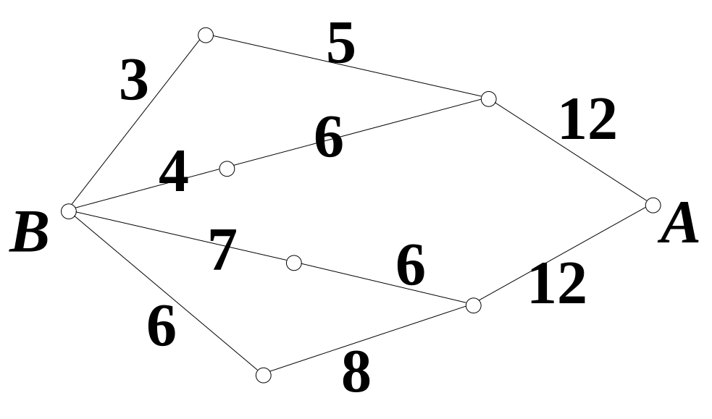
例题分析
1.如图，小圆圈表示网络的结点，结点之间的连线表示它们有网线相联，连线标注的数字表示该段网线单位时间内可以通过的最大信息量.现从结点A向结点B传递信息，信息可以分开沿不同的路线同时传递，则单位时间内传递的最大信息量为_______.

Slide 18
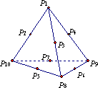
例题分析
2.已知点P₁,P₂,…,P₁₀分别是四面体的顶点或棱的
中点，那么在同一平面上的四点组(P₁,P_{i},P_{j},P_{k})
(1<i<j<k)有_______个．

Slide 19

例题分析
3.在一个正六边形的六个区域栽种观赏植物(如图),要求同一块中种同一种植物，相邻的两块种不同的植物。现有4种不同的植物可供选择，则有______种栽种方案。

Slide 20
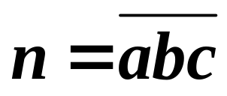
例题分析
4.设三位数 ，若以a，b，c为三条边的长可以构成一个等腰（含等边）三角形，则这样的三位数n有（ ）
A. 45个 B. 81个 C. 165个 D. 216个

Slide 21
方法小结
课堂小结
1. 分类计数与分步计数原理是两个最基本，也是最重要的原理，是解答排列、组合问题，尤其是较复杂的排列、组合问题的基础.
2.辨别运用分类计数原理还是分步计数原理的关键是“分类”还是“分步”，也就是说“分类”时，各类办法中的每一种方法都是独立的，都能直接完成这件事，而“分步”时，各步中的方法是相关的，缺一不可，当且仅当做完个步骤时，才能完成这件事.

